Slide 1
Τεχνολογία και ποιότητα Λιπών-Ελαιών (Θ)
Ανοικτά Ακαδημαϊκά Μαθήματα στο ΤΕΙ Αθήνας
Ενότητα 7: Σαπούνια
Ιωάννης Τσάκνης, Καθηγητής
Τμήμα Τεχνολογίας Τροφίμων
Το περιεχόμενο του μαθήματος διατίθεται με άδεια Creative Commons εκτός και αν αναφέρεται διαφορετικά | Το έργο υλοποιείται στο πλαίσιο του Επιχειρησιακού Προγράμματος «Εκπαίδευση και Δια Βίου Μάθηση» και συγχρηματοδοτείται από την Ευρωπαϊκή Ένωση (Ευρωπαϊκό Κοινωνικό Ταμείο) και από εθνικούς πόρους.

Slide 2
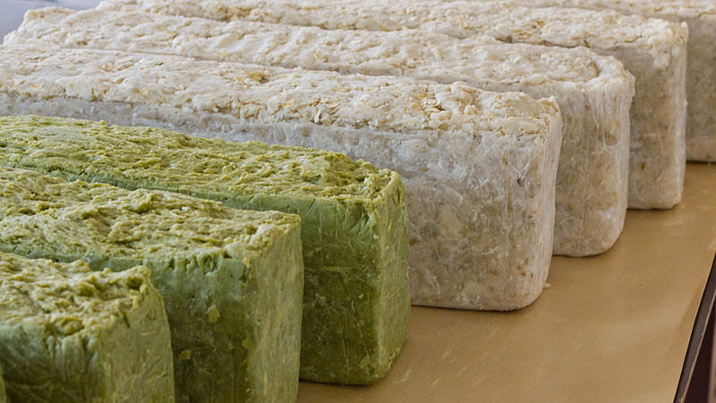
Σαπούνια 1/8
Τα σαπούνια είναι προϊόντα που αποτελούνται κυρίως από υδατοδιαλυτά άλατα ανώτερων λιπαρών οξέων (παλμιτικού, στεατικού, ελαϊκού κλπ) με νάτριο, ή κάλιο και τα οποία προορίζονται για την ατομική καθαριότητα ή τον άμεσο καθαρισμό αντικειμένων κοινής χρήσης.
“Soap logs all natural”, από Mobentec διαθέσιμο με άδεια CC BY-SA 3.0

Slide 3
Βιομηχανική παρασκευή σαπουνιού
Πρώτες ύλες της σαπωνοποιίας είναι αφ' ενός τα διάφορα λίπη και λάδια και αφετέρου τα καυστικά αλκάλια (NaOH, ΚΟΗ).
Οι φυσικές ιδιότητες των σαπουνιών εξαρτώνται πολύ από τη φύση των λιπών που χρησιμοποιούνται για την παρασκευή τους.
Για το λόγο αυτό χρησιμοποιούνται μίγματα λιπών και λαδιών για την παρασκευή σαπουνιών με επιθυμητές ιδιότητες, κατάλληλες για τις ειδικές χρήσεις για τις οποίες προορίζονται.

Slide 4
Σαπούνια 2/8
Συνήθως χρησιμοποιείται ένα μίγμα λιπαρών το οποίο να περιέχει λιπαρά οξέα κορεσμένα και ακόρεστα, με μακρά αλλά και με μικρή αλυσίδα, στις κατάλληλες αναλογίες, ώστε να προκύψουν σαπούνια με τις επιθυμητές ιδιότητες:
της σταθερότητας,
σκληρότητας,
διαλυτότητας,
ευκολίας αφρισμού κλπ.

Slide 5
Σαπούνια 3/8
Ακόμη οι λιπαρές ύλες που θα χρησιμοποιηθούν πρέπει να έχουν υποστεί επαρκή καθαρισμό και αποχρωματισμό ώστε να προκύψουν προϊόντα με καλή εμφάνιση.
Ένα πολύ συνηθισμένο μίγμα για την παρασκευή σαπουνιών τουαλέτας (αρωματικών) είναι περίπου 75% ζωικό λίπος (συνήθως βοδινό) και 25% κοκοφοινικέλαιο.

Slide 6
Σαπούνια 4/8
Για την παραγωγή λευκού αρωματικού σαπουνιού ορισμένοι συγγραφείς συνιστούν το ζωικό λίπος που θα χρησιμοποιηθεί να είναι ανοικτότερο του χρώματος που αντι­στοιχεί στην τιμή 3 της κλίμακας FAC (1), ενώ το χρώμα του κοκοφοινικελαίου να μην είναι μεγαλύτερο των 10 κίτρινων και 2 κόκκινων μονάδων κατά Lovibond.
Για την επιλογή του μίγματος λιπαρών που θα χρησιμοποιηθούν αναφέρεται η εμπειρική μέθοδος INS. Ο συντελεστής INS ενός λίπους είναι η διαφορά μεταξύ του Αριθμού Σαπωνοποιήσεως και του Αριθμού Ιωδίου.

Slide 7
Σαπούνια 5/8
Ο συντελεστής INS ενός μίγματος λιπών υπολογίζεται αναλογικά από τους συντελεστές των επί μέρους λιπών.
Σε ένα μίγμα υπολογίζεται επίσης και ο συντελεστής SR που προκύπτει από τη διαίρεση του συντελεστή INS δια ενός άλλου συντελεστή στον οποίο όμως οι επί μέρους συντελεστές INS των υγρών ελαίων (με INS μικρότερο του 130) λαμβάνονται ως μηδέν.
Για τα σαπούνια τουαλέτας συνιστώνται συντελεστές INS 160 - 170 και συντελεστές SR 1,3 - 1,5.

Slide 8
Σαπούνια 6/8
R=Διάφορα αλκύλια με 12-18 ανθρακάτομα.

Slide 9
Σαπούνια 7/8
Συνήθως τα σαπούνια λαμβάνονται με σαπωνοποίηση μιγμάτων φυσικών λιπαρών υλών με ένα αλκαλικό διάλυμα.
Διαρκώς αυξανόμενα ποσά παρασκευάζονται επίσης με σαπωνοποίηση λιπαρών οξέων που λαμβάνονται είτε από τη θερμική διάσπαση των λιπών ή την αποξίνιση των λιπαρών υλών με τη μέθοδο της αποστάξεως με υδρατμούς.
Κατά την κλασσική σαπωνοποίηση, οι λιπαρές ύλες υδρολύονται προς λιπαρά οξέα και γλυκερίνη, τα οξέα αντιδρούν με το άλκαλι και σχηματίζονται τα σαπούνια.

Slide 10
Σαπούνια 8/8
Για τον αντικειμενικό χαρακτηρισμό του χρώματος των σχετικά σκοτεινόχρωμων, μη βρώσιμων, ζωικών λιπών, χρησιμοποιείται στις Η.Π.Α η χρωματική κλίμακα FAC (FAΤ ΑΝΑLYSIS COMMITTEE - AO.C.S.).
Η κλίμακα αυτή αποτελείται από υδατικά διαλύματα διαφόρων εγχρώμων ανόργανων αλάτων.

Slide 11
Υπολογισμός της ποσότητας του NaOH ή ΚΟΗ που χρειάζεται για τη σαπωνοποίηση ορισμένης ποσότητας λιπαρής ύλης 1/2
Η ακριβής ποσότητα αλκάλεως υπολογίζεται με τη βοήθεια του Αριθμού Σαπωνοποίησης.
Ο Αριθμός Σαπωνοποιήσεως είναι μια χημική σταθερά των λιπαρών υλών που παριστάνει τα mg ΚΟΗ που απαιτούνται για την πλήρη σαπωνοποίηση 1 9 λιπαρής ύλης.

Slide 12
Υπολογισμός της ποσότητας του NaOH ή ΚΟΗ που χρειάζεται για τη σαπωνοποίηση ορισμένης ποσότητας λιπαρής ύλης 2/2
Έστω π.χ. ότι πρόκειται να σαπωνοποιηθούν 1000 kg ενός λαδιού με αριθμό σαπωνοποίησης 190 (ελαιόλαδο)
Για 1 9 λαδιού απαιτούνται 190 mg ΚΟΗ ή 136 mg NaOH
Για 1 kg λαδιού απαιτούνται 0,190 kg ΚΟΗ ή 0,136 kg NaOH
Για 1000 kg λαδιού απαιτούνται Χ mg ΚΟΗ ή Ψ kg NaOH
Χ=190 kg ΚΟΗ, Ψ=136 kg NaOH

Slide 13
Μέθοδοι σαπωνοποίησης 1/2
Υπάρχουν δύο κύριες μέθοδοι σαπωνοποίησης:
Η μέθοδος της εξαλάτωσης και
Η μέθοδος της χύλωσης.
Συνήθως και στις δύο μεθόδους η σαπωνοποίηση των λιπαρών υλών γίνεται κατά παρτίδες (ασυνεχώς).

Slide 14
Μέθοδοι σαπωνοποίησης 2/2
Υπάρχουν όμως σήμερα και μάλιστα σε αυξανόμενο αριθμό, βιομηχανικές εγκαταστάσεις συνεχούς σαπωνοποίησης, οι οποίες παρουσιάζουν σημαντικά πλεονεκτήματα ως προς την οικονομία χώρου και χρόνου αλλά απαιτούν ανώτερη τεχνολογία και περισσότερο ειδικευμένο προσωπικό συγκριτικά με τις εγκαταστάσεις ασυνεχούς λειτουργίας.

Slide 15
Η μέθοδος εξαλάτωσης
Η μέθοδος της εξαλατώσεως χαρακτηρίζεται από πέντε φάσεις
Χύλωση,
Εξαλάτωση,
Διακοπή του βρασμού,
Συμπληρωματική σαπωνοποίηση ή ψήσιμο και
Εκπλύσεις.

Slide 16
Χύλωση 1/5
Κατά τη φάση αυτή επιδιώκεται η μεγαλύτερη δυνατή σαπωνοποίηση.
Προβλήματα παρουσιάζονται από το γεγονός ότι κατά το αρχικό στάδιο της σαπωνοποίησης συνυπάρχουν μέσα στο σαπωνολέβητα, λίπος, διάλυμα NaOH και ποσότητα σαπουνιού.
Το λίπος είναι αδιάλυτο στο νερό, και τα σαπούνια είναι δυσδιάλυτα στο διάλυμα NaOH (ύπαρξη κοινού ιόντος Na⁺).

Slide 17
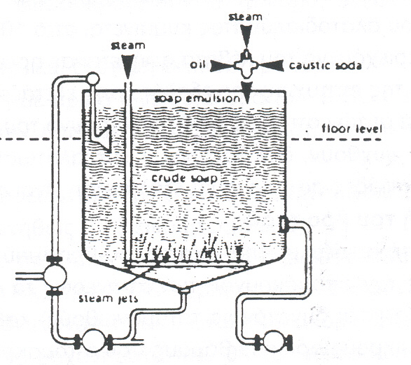
Σαπωνολέβητας στο αρχικό στάδιο σαπωνοποίησης

Slide 18
Χύλωση 2/5
Υπάρχει ο κίνδυνος, αν δε ληφθούν τα κατάλληλα μέτρα, τα σχηματιζόμενα σαπούνια να αποχωρισθούν αμέσως σε θρομβώδη κατάσταση από τα απόνερα, εγκλείοντας μάλιστα στη μάζα τους και μια ποσότητα λίπους.
Η ολοκλήρωση της σαπωνοποίησης τότε θα είναι πολύ δύσκολη και οπωσδήποτε θα απαιτήσει υπερβολικό χρόνο.

Slide 19
Χύλωση 3/5
Για την αποφυγή του δυσάρεστου αυτού ενδεχόμενου χρησιμοποιούνται αραιά διαλύματα και έντονος, διαρκής βρασμός μέσα στο σαπωνολέβητα ώστε το λίπος να έρχεται σε στενή επαφή με το αλκαλοδιάλυμα το δε σαπούνι να αποβάλλεται σε λεπτό διαμερισμό.
Η πυκνότητα του αλκάλεως εξαρτάται από την οξύτητα του λαδιού. Αν χρησιμοποιηθούν ουδέτερα λίπη και λάδια τα διαλύματα πρέπει να είναι περίπου 5% (7 ΒΕ').

Slide 20
Χύλωση 4/5
Αν όμως η λιπαρή ύλη περιέχει σημαντικά ποσά ελεύθερων λιπαρών οξέων τα διαλύματα NaOH θα είναι πυκνότερα 10 - 20 %. (9- 7 ΒΕ').
Οπωσδήποτε με τη χρησιμοποίηση υπερβολικά αραιών διαλυμάτων υπάρχει ο κίνδυνος σχηματισμού κολλοειδών ιξωδών πηκτών (μελώνει το καζάνι), ο σχηματισμός των οποίων προκαλεί διακοπή του βρασμού και σημαντική επιβράδυνση της σαπωνοποίησης.

Slide 21
Χύλωση 5/5
Υπερβολικά πυκνά διαλύματα πάλι, προκαλούν αποβολή σαπουνιού σε θρόμβους (σπυριά) οι οποίοι εγκλωβίζουν ποσότητα λίπους.
Σύμφωνα με μία τεχνική η χύλωση πραγματοποιείται τμηματικά.
Προσθέτομε αρχικά το 1/4 των ποσοτήτων λίπους και αλκάλεως.
Βράζουμε, οπότε σχηματίζεται το γαλάκτωμα, προσθέτομε άλλο 1/4 κλπ.
Μετά την προσθήκη όλων των ποσοτήτων ο βρασμός συνεχίζεται ώσπου το σαπούνι να μην παρουσιάζει λιπαρή αφή.

Slide 22
Εξαλάτωση 1/2
Στο χυλό του προηγούμενου σταδίου προσθέτομε NaCI και βράζουμε (τουλάχιστον 15 sec) ώστε το σαπούνι να ανέβει στην επιφάνεια λόγω της δυσδιαλυτότητάς του και του μικρότερου ειδικού του βάρους από τα απόνερα.
Η πυκνότητα του αλατοδιαλύματος κυμαίνεται από 10-18 ΒΕ. Μετά τη διακοπή του βρασμού το περιεχόμενο του λέβητα αφήνεται σε ηρεμία επί ένα δωδεκάωρο.

Slide 23
Εξαλάτωση 2/2
Για τον έλεγχο της επιτυχίας της εξαλάτωσης εξετάζονται τα απόνερα, αφού παρθεί μικρή ποσότητα αυτών από τον κατώτερο κρουνό του λέβητα.
Όταν αυτά ψυχθούν και δεν θολώνουν, η εξαλάτωση θεωρείται επιτυχής, αν όμως αποβάλλονται νιφάδες σαπουνιού η εξαλάτωση είναι ατελής.

Slide 24
Διακοπή του βρασμού
Η φάση αυτή αρχίζει με τη διακοπή του βρασμού, αμέσως μετά την εξαλάτωση, και τελειώνει με την απομάκρυνση των απόνερων τα οποία περιέχουν NaCI και γλυκερίνη (τα οποία είναι δυνατόν να απομονωθούν) καθώς και ακαθαρσίες και διαλυτά σαπούνια μικρού μοριακού βάρους που απομακρύνονται.
Η αποβολή των απόνερων γίνεται με άνοιγμα του κατώτερου κρουνού.

Slide 25
Συμπληρωματική σαπωνοποίηση ή ψήσιμο 1/4
Αν το σαπούνι περιέχει έστω και πολύ μικρό ποσοστό ασαπωνοποίητου λίπους, είναι βέβαιο ότι το τελευταίο θα ταγγίσει και θα μεταδώσει στο σαπούνι δυσάρεστη οσμή ενώ στην επιφάνειά του θα εμφανισθούν αντιαισθητικές κηλίδες.
Πρέπει λοιπόν η σαπωνοποίηση να ολοκληρωθεί τελείως.
Για το σκοπό αυτό γίνονται οι παρακάτω ενέργειες:

Slide 26
Συμπληρωματική σαπωνοποίηση ή ψήσιμο 2/4
Μετά την απομάκρυνση των απόνερων προστίθεται στο σαπωνολέβητα πυκνό διάλυμα NaOH 25-35% (27-34 ΒΕ ').
Το περιεχόμενο του λέβητα φέρεται σε βρασμό με τη βοήθεια σερπαντίνας κλειστού ατμού.
Ο βρασμός διαρκεί επί 3-12 ώρες ανάλογα με την περιεκτικότητα του σαπουνιού σε λίπος.

Slide 27
Συμπληρωματική σαπωνοποίηση ή ψήσιμο 3/4
Κριτήρια για την ολοκλήρωση της σαπωνοποίησης είναι:
Δείγμα σάπωνος πρέπει να εμφανίζει κάποια περιεκτικότητα σε NaOH. Η πυκνότητα των υγρών του λέβητα (δειγματοληψία από τον κατώτερο κρουνό) πρέπει να εμφανίζει τουλάχιστον στασιμότητα αν όχι και μικρή άνοδο (ένδειξη ότι δεν καταναλώνεται άλλη ποσότητα NaOH για σαπωνοποίηση λίπους).
Τέλος, εμπειρικά, ποσότητα σαπουνιού, όταν πιέζεται ανάμεσα στα δάκτυλα πρέπει να απολεπίζεται και να μην εμφανίζει λιπαρή αφή.

Slide 28
Συμπληρωματική σαπωνοποίηση ή ψήσιμο 4/4
Μετά την ολοκλήρωση της συμπληρωματικής σαπωνοποίησης διακόπτεται ο βρασμός και αφαιρούνται τα απόνερα τα οποία περιέχουν μεγάλη ποσότητα NaOH.
Τα απόνερα αυτά φυλάσσονται για να χρησιμοποιηθούν σε άλλη σαπωνοποίηση.

Slide 29
Εκπλύσεις 1/5
Για την απομάκρυνση της ανεπιθύμητης ποσότητας NaOH την οποία συγκρατεί το σαπούνι μετά το τέλος της προηγούμενης φάσης, γίνονται διαδοχικές εκπλύσεις της σαπωνομάζας με νερό.
Αρχικά, ενώ διατηρείται ο βρασμός, ραντίζεται η επιφάνεια του σαπουνιού με νερό. Ο βρασμός διακόπτεται, απομακρύνονται τα χρήσιμα, μεγάλης περιεκτικότητας σε NaOH απόνερα.

Slide 30
Εκπλύσεις 2/5
Κατά τον ίδιο τρόπο γίνεται και δεύτερη έκπλυση με νερό.
Ακολουθεί τρίτη έκπλυση με αραιό αλατοδιάλυμα (8- ΒΕ'), και άλλες ίσως ακόμη εκπλύσεις ανάλογα με την επιδιωκόμενη περιεκτικότητα του τελικού προϊόντος σε NaOH.
Μετά το τέλος των εκπλύσεων το περιεχόμενο του σαπωνολέβητα αφήνεται σε ηρεμία επί αρκετές ώρες (συνήθως 2-3 εικοσιτετράωρα).

Slide 31
Εκπλύσεις 3/5
Τότε σχηματίζονται τρεις στοιβάδες:
Η ανώτερη στοιβάδα αποτελείται από σάπωνα καλύτερης ποιότητας και περιέχει 30 % περίπου νερό. Επιφανειακά καλύπτεται από λεπτό στρώμα σκληρού σαπουνιού (πέτσα). Ενώ είναι ακόμη ζεστό και ρευστό, αυτό το σαπούνι αντλείται προς τα μηχανήματα που θα του προσδώσουν την τελική, εμπορεύσιμη μορφή του.

Slide 32
Εκπλύσεις 4/5
Η μεσαία στοιβάδα του σαπωνολέβητα είναι λεπτή και περιέχει 30-40% σαπούνι. Αυτό είναι κατώτερης ποιότητας, με πολλές ακαθαρσίες. Τα υγρά του είναι πλούσια σε αλάτι και άλκαλι. Αυτό το σαπούνι δεν οδηγείται στα μηχανήματα μορφοποίησης διότι θα προκαλούσε υποβάθμιση της ποιότητας ολόκληρης της παραγωγής του σαπωνολέβητα (Nigre).
Προστίθεται σταδιακά σε άλλες σαπωνοποιήσεις ή χρησιμοποιείται για παραγωγή σαπουνιού κατώτερης ποιότητας.

Slide 33
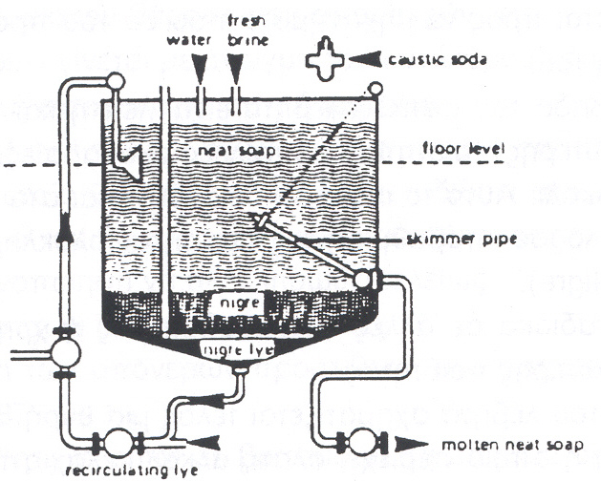
Εκπλύσεις 5/5
Στον πυθμένα του λέβητα σχηματίζεται τέλος μια υγρή στοιβάδα, σκοτεινού χρώματος (Nigre Lye,) η οποία περιέχει αλάτι, άλκαλι, ελάχιστη ποσότητα διαλυμένου σαπουνιού και ίχνη γλυκερίνης, όπως δείχνει το σχήμα.
Σαπωνολέβητας μετά τις εκπλύσεις και το διαχωρισμό των τριών στοιβάδων

Slide 34
Η μέθοδος της χύλωσης 1/4
Η μέθοδος της χύλωσης χρησιμοποιείται για τη σαπωνοποίηση λιπαρών υλών οι οποίες περιέχουν λιπαρά οξέα μικρού μοριακού βάρους. Επίσης χρησιμοποιείται για την παραγωγή σαπώνων καλίου.
Κατά τη μέθοδο της χύλωσης γίνεται ακριβής υπολογισμός της ποσότητας του NaOH ή ΚΟΗ τα οποία χρειάζονται για την πλήρη σαπωνοποίηση της διαθέσιμης λιπαρής ύλης.

Slide 35
Η μέθοδος της χύλωσης 2/4
Το αλκαλικό διάλυμα προστίθεται πυκνό, μέσα σε λέβητα ο οποίος έχει αναδευτήρα.
Εάν διαπιστωθεί αλκαλικότητα του σάπωνα προστίθεται η ανάλογη ποσότητα λιπαρών οξέων.
Επειδή δε γίνεται εξαλάτωση πρέπει οι πρώτες ύλες να είναι κατά το δυνατόν καθαρότερες.
Η μέθοδος της σαπωνοποίησης με χύλωση διακρίνεται σε θερμή και ψυχρή.

Slide 36
Η μέθοδος της χύλωσης 3/4
Θερμή μέθοδος: Η σαπωνοποίηση ολοκληρώνεται εν θερμώ (80-90 °C) μέσα στο σαπωνολέβητα. Η παχύρρευστη μάζα του σαπουνιού οδηγείται για ξήρανση και κοπή. Η μέθοδος αυτή χρησιμοποιείται συνηθέστερα.
Ψυχρή μέθοδος: Η σαπωνοποίηση γίνεται σε θερμοκρασία περίπου 36 °C. Κατόπιν το σαπούνι αποχύνεται σε καλούπια όπου η σαπωνοποίηση ολοκληρώνεται εν ψυχρώ. (Η θερμοκρασία εξαιτίας της εξώθερμης αντίδρασης διατηρείται σχετικά σταθερή για αρκετό χρόνο).

Slide 37
Η μέθοδος της χύλωσης 4/4
Είναι ευνόητο, ότι τα σαπούνια που παρασκευάζονται με τη μέθοδο της χύλωσης περιέχουν όλο το ποσοστό της γλυκερίνης το οποίο παράγεται κατά τη σαπωνοποίηση της λιπαρής ύλης.

Slide 38
Η μορφοποίηση του σαπουνιού 1/3
Το σαπούνι αντλείται ρευστό από το σαπωνολέβητα. Για να αποκτήσει την τελική εμπορεύσιμη μορφή του πρέπει να ξηραθεί, να τεμαχιστεί και να συσκευαστεί.
Και κατά το τελικό αυτό στάδιο της επεξεργασίας του σαπουνιού έχουν διαμορφωθεί ασυνεχείς και συνεχείς μέθοδοι.
Σήμερα, οι συνεχείς μέθοδοι μορφοποίησης τείνουν να επικρατήσουν.

Slide 39
Η μορφοποίηση του σαπουνιού 2/3
Κατά το σύστημα "Mazzonj" το ρευστό σαπούνι ξηραίνεται μερικώς και ψύχεται, δια ψεκασμού από την κορυφή ενός θαλάμου κενού.
Το σαπούνι που προσκολλάται στα τοιχώματα του θαλάμου, αποξύνεται και οδηγείται υπό κενό μέσω δύο ή περισσοτέρων ζυμωτηρίων όπου ομογενοποιείται, απαερώνεται και ξηραίνεται ακόμη περισσότερο. Στο σαπούνι που κατεργάζεται στα ζυμωτήρια είναι δυνατόν να προστεθεί άρωμα.

Slide 40
Η μορφοποίηση του σαπουνιού 3/3
Από την έξοδο του μηχανήματος βγαίνει μια συνεχής λωρίδα σαπουνιού ή οποία τεμαχίζεται στο επιθυμητό μήκος από σύστημα περιστρεφόμενων μαχαιρών.
Οι πλάκες του σαπουνιού οδηγούνται σε σήραγγα ξήρανσης τύπου κυλιομένου δαπέδου. Από την έξοδο της σήραγγας οι πλάκες καταλήγουν στα σφραγιστικά μηχανήματα και τέλος στα μηχανήματα συσκευασίας.

Slide 41
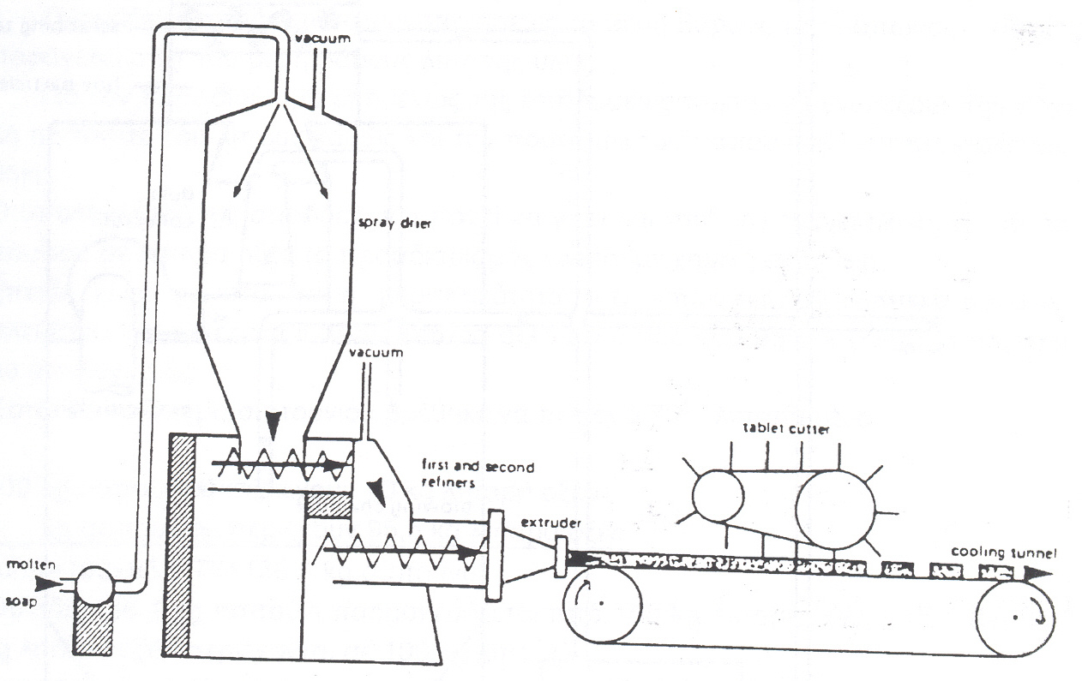
Η μορφοποίηση του σαπουνιού σε πλάκες

Slide 42
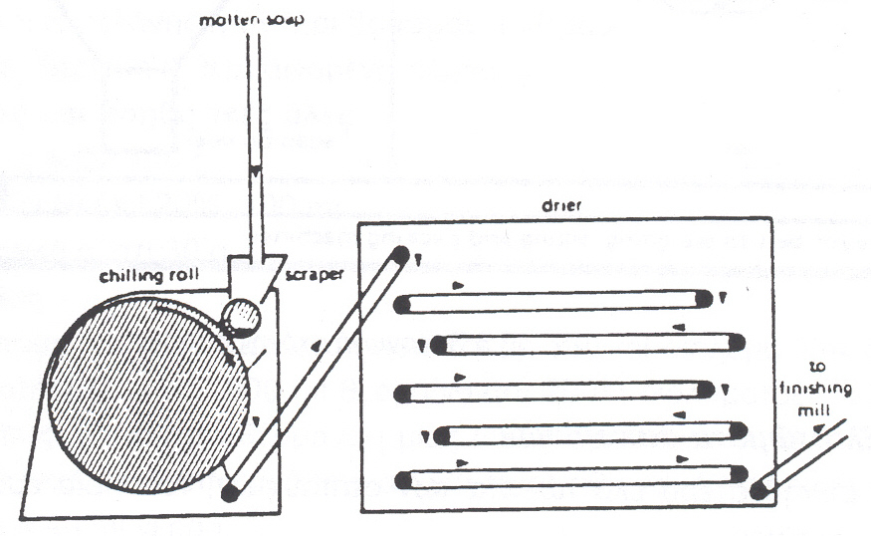
Παραγωγή φυλλιδίων σαπουνιού

Slide 43
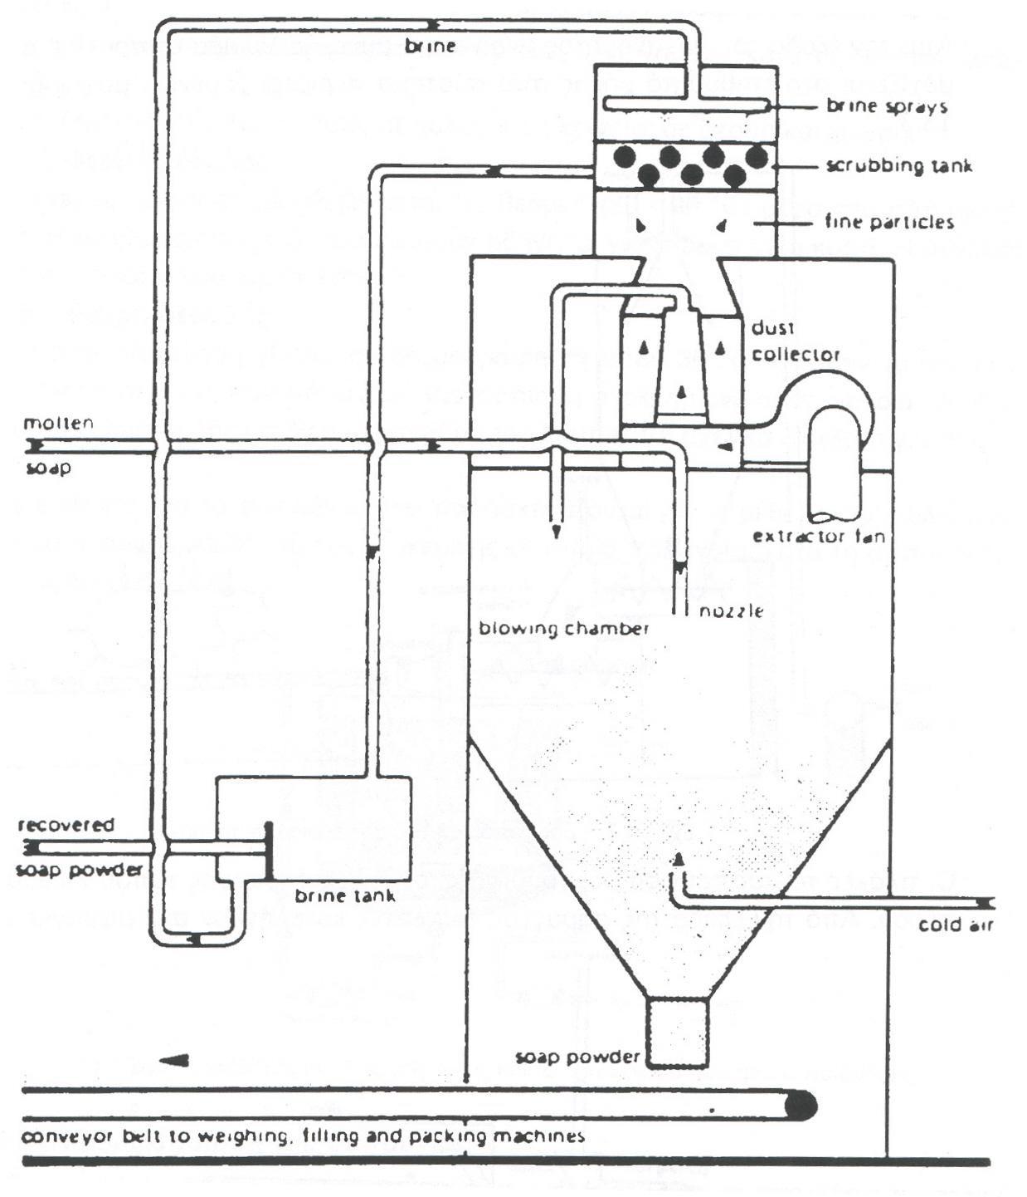
Παραγωγή σκόνης σαπουνιού

Slide 44
Ελαττώματα σαπουνιών
Τα πιο συνηθισμένα ελαττώματα των σαπουνιών, τα οποία εμφανίζονται κατά την παραμονή τους είναι:
Εμφάνιση λευκών εξανθημάτων. Η πλάκα επικαλύπτεται από λευκό επίχρισμα το οποίο οφείλεται σε NaCI ή σε NaOH (το οποίο μετατρέπεται στον αέρα σε Na₂CO₃) τα οποία παρέμειναν στη σαπωνομάζα και μετά τις εκπλύσεις.
Εμφάνιση χρωματιστών κηλίδων και ταγγισμός του σαπουνιού. Το ελάττωμα αυτό οφείλεται σε ασαπωνοποίητο λίπους το οποίο παρέμεινε μέσα στο σαπούνι.

Slide 45
Απόδοση σαπωνοποίησης 1/2
Ονομάζεται απόδοση σαπωνοποίησης τα μέρη βάρους του σαπουνιού, το οποίο παράγεται από 100 μέρη βάρους λιπαρής ύλης.
Για τον προσδιορισμό επομένως της απόδοσης πρέπει να γνωρίζομε την αρχική ποσότητα του λίπους καθώς και την ποσότητα του σαπουνιού που παρασκευάσθηκε.
Ο υπολογισμός της απόδοσης μπορεί να γίνει και από την περιεκτικότητα του σαπουνιού σε λιπαρά οξέα (ο προσδιορισμός γίνεται με χημική ανάλυση).

Slide 46
Απόδοση σαπωνοποίησης 2/2
Επειδή είναι γνωστό ότι η περιεκτικότητα των λιπών και λαδιών σε συνολικά (ελεύθερα και εστεροποιημένα) λιπαρά οξέα είναι περίπου 95,5% γίνεται ο παρακάτω υπολογισμός:
Έστω ότι το δείγμα σαπουνιού βρέθηκε να περιέχει 70% λιπαρά οξέα:
100 kg σαπουνιού περιέχουν 70 kg λιπαρά οξέα
Χ; kg σαπουνιού περιέχουν 95,5 kg λιπαρά οξέα
και Χ=100Χ95,5/70=136,4 kg σαπούνι.
Δηλαδή 136,4 kg σαπούνι παρασκευάζεται από 100 kg λιπαρής ύλης. (Επειδή 95,5 kg λιπαρά οξέα περιέχονται σε 100 kg λίπους).
Επομένως η απόδοση σαπωνοποίησης είναι 136,4%.

Slide 47
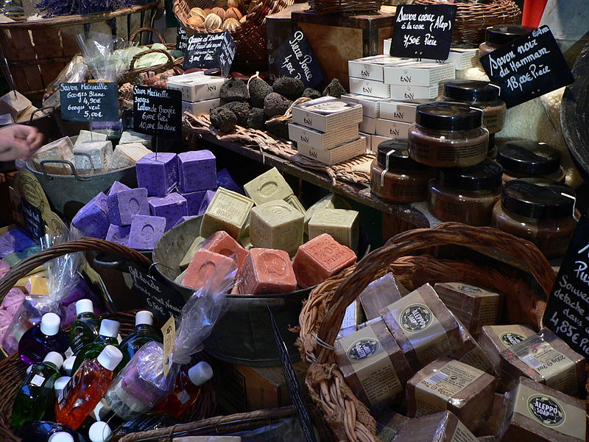
Ποιότητες σαπουνιών 1/8
Ανάλογα με την περιεκτικότητα των σαπουνιών σε σαπωνοποιημένα λιπαρά οξέα και ουσίες αδιάλυτες στο οινόπνευμα αυτά κατατάσσονται σε τέσσερις κατηγορίες:
Ποιότητα εξαιρετική.
Ποιότητα πρώτη.
Ποιότητα δεύτερη.
Ποιότητα τρίτη.
“Soap P1140887”, από David.Monniaux διαθέσιμο με άδεια CC BY-SA 3.0

Slide 48
Ποιότητες σαπουνιών 2/8
Τα λευκά κοινά, αγνά σαπούνια που διατίθενται στην κατανάλωση πρέπει να εκπληρώνουν τους παρακάτω όρους:
Ποιότητα εξαιρετική:
Περιεκτικότητα σε σαπωνοποιημένα λιπαρά οξέα τουλάχιστον 68%.
Αδιάλυτα στο οινόπνευμα: μέγιστο 2%.
Ελεύθερο άλκαλι υπολογιζόμενο σαν NaOH, μέγιστο 0,3%.
Ασαπωνοποίητα συστατικά, ανώτατο όριο 1,0%.

Slide 49
Ποιότητες σαπουνιών 3/8
Ποιότητα πρώτη
Περιεκτικότητα σε σαπωνοποιημένα λιπαρά οξέα τουλάχιστον 60%.
Αδιάλυτα στο οινόπνευμα: μέγιστο 4%.
Ελεύθερο άλκαλι υπολογιζόμενο σαν NaOH, μέγιστο 0,5%.
Ασαπωνοποίητα συστατικά, ανώτατο όριο 1,0%.

Slide 50
Ποιότητες σαπουνιών 4/8
Επιτρέπεται στα λευκά σαπούνια η προσθήκη των παρακάτω ουσιών:
Οξειδίου του τιτανίου,
Οξειδίου του ψευδαργύρου,
Υδρύαλο,
Τάλκου,
Ορθο-, μετα-, ή πυρο-, φωσφορικών αλάτων.

Slide 51
Ποιότητες σαπουνιών 5/8
Κοινά, αγνά πράσινα σαπούνια εννοούνται τα σκληρά σαπούνια χρώματος πρασίνου, τα οποία δεν περιέχουν πρόσθετες ουσίες εκτός από τις φυσικά υπάρχουσες και επιτρεπόμενες ως προς το είδος και την ποσότητα αδιάλυτες στο οινόπνευμα.
Για τα πράσινα σαπούνια διακρίνονται οι ίδιες ποιότητες όπως και για τα λευκά.

Slide 52
Ποιότητες σαπουνιών 6/8
Τα πράσινα κοινά, αγνά σαπούνια που διατίθενται στην κατανάλωση πρέπει να πληρούν κατά ποιότητα τους παρακάτω όρους:
Ποιότητα εξαιρετική
Περιεκτικότητα σε σαπωνοποιημένα λιπαρά οξέα τουλάχιστον 70%,
Αδιάλυτα στο οινόπνευμα: μέγιστο 2%,
Ελεύθερο άλκαλι υπολογιζόμενο σαν NaOH, ανώτατο όριο 0,3%,
Ασαπωνοποίητα συστατικά: Μέγιστο 1,0%.

Slide 53
Ποιότητες σαπουνιών 7/8
Ποιότητα πρώτη
Ισχύουν οι ίδιοι όροι όπως και για τα λευκά σαπούνια πρώτης ποιότητας, με εξαίρεση ότι το ελάχιστο όριο σαπωνοποιημένων λιπαρών οξέων πρέπει να είναι 62%.
Στα πράσινα σαπούνια επιτρέπεται η προσθήκη των παρακάτω ουσιών: Υδρύαλο, τάλκο, ορθο-, μετα-, ή πυρο- φωσφορικών αλάτων.

Slide 54
Ποιότητες σαπουνιών 8/8
Σαπούνι σε φυλλίδια ή σε σκόνη
Και για τη μορφή αυτή των σαπουνιών υπάρχουν τρεις κατηγορίες ποιοτήτων:
Εξαιρετική,
Πρώτη και
Δεύτερη.

Slide 55
Τέλος Ενότητας

Slide 56
Σημειώματα

Slide 57
Σημείωμα Αναφοράς
Copyright Τεχνολογικό Εκπαιδευτικό Ίδρυμα Αθήνας, Ιωάννης Τσάκνης 2014. Ιωάννης Τσάκνης. «Τεχνολογία και ποιότητα Λιπών-Ελαιών (Θ). Ενότητα 7: Σαπούνια». Έκδοση: 1.0. Αθήνα 2014. Διαθέσιμο από τη δικτυακή διεύθυνση: ocp.teiath.gr.

Slide 58
Σημείωμα Αδειοδότησης
Το παρόν υλικό διατίθεται με τους όρους της άδειας χρήσης Creative Commons Αναφορά, Μη Εμπορική Χρήση Παρόμοια Διανομή 4.0 [1] ή μεταγενέστερη, Διεθνής Έκδοση. Εξαιρούνται τα αυτοτελή έργα τρίτων π.χ. φωτογραφίες, διαγράμματα κ.λ.π., τα οποία εμπεριέχονται σε αυτό. Οι όροι χρήσης των έργων τρίτων επεξηγούνται στη διαφάνεια «Επεξήγηση όρων χρήσης έργων τρίτων».
Τα έργα για τα οποία έχει ζητηθεί και δοθεί άδεια αναφέρονται στο «Σημείωμα Χρήσης Έργων Τρίτων».
[1] http://creativecommons.org/licenses/by-nc-sa/4.0/
Ως Μη Εμπορική ορίζεται η χρήση:
που δεν περιλαμβάνει άμεσο ή έμμεσο οικονομικό όφελος από την χρήση του έργου, για το διανομέα του έργου και αδειοδόχο
που δεν περιλαμβάνει οικονομική συναλλαγή ως προϋπόθεση για τη χρήση ή πρόσβαση στο έργο
που δεν προσπορίζει στο διανομέα του έργου και αδειοδόχο έμμεσο οικονομικό όφελος (π.χ. διαφημίσεις) από την προβολή του έργου σε διαδικτυακό τόπο
Ο δικαιούχος μπορεί να παρέχει στον αδειοδόχο ξεχωριστή άδεια να χρησιμοποιεί το έργο για εμπορική χρήση, εφόσον αυτό του ζητηθεί.

Slide 59
Επεξήγηση όρων χρήσης έργων τρίτων
©
Δεν επιτρέπεται η επαναχρησιμοποίηση του έργου, παρά μόνο εάν ζητηθεί εκ νέου άδεια από το δημιουργό.
διαθέσιμο με άδεια CC-BY
Επιτρέπεται η επαναχρησιμοποίηση του έργου και η δημιουργία παραγώγων αυτού με απλή αναφορά του δημιουργού.
διαθέσιμο με άδεια CC-BY-SA
Επιτρέπεται η επαναχρησιμοποίηση του έργου με αναφορά του δημιουργού, και διάθεση του έργου ή του παράγωγου αυτού με την ίδια άδεια.
διαθέσιμο με άδεια CC-BY-ND
Επιτρέπεται η επαναχρησιμοποίηση του έργου με αναφορά του δημιουργού.
Δεν επιτρέπεται η δημιουργία παραγώγων του έργου.
διαθέσιμο με άδεια CC-BY-NC
Επιτρέπεται η επαναχρησιμοποίηση του έργου με αναφορά του δημιουργού.
Δεν επιτρέπεται η εμπορική χρήση του έργου.
διαθέσιμο με άδεια CC-BY-NC-SA
Επιτρέπεται η επαναχρησιμοποίηση του έργου με αναφορά του δημιουργού.
και διάθεση του έργου ή του παράγωγου αυτού με την ίδια άδεια
Δεν επιτρέπεται η εμπορική χρήση του έργου.
διαθέσιμο με άδεια CC-BY-NC-ND
Επιτρέπεται η επαναχρησιμοποίηση του έργου με αναφορά του δημιουργού.
Δεν επιτρέπεται η εμπορική χρήση του έργου και η δημιουργία παραγώγων του.
διαθέσιμο με άδεια
CC0 Public Domain
Επιτρέπεται η επαναχρησιμοποίηση του έργου, η δημιουργία παραγώγων αυτού και η εμπορική του χρήση, χωρίς αναφορά του δημιουργού.
διαθέσιμο ως κοινό κτήμα
Επιτρέπεται η επαναχρησιμοποίηση του έργου, η δημιουργία παραγώγων αυτού και η εμπορική του χρήση, χωρίς αναφορά του δημιουργού.
χωρίς σήμανση
Συνήθως δεν επιτρέπεται η επαναχρησιμοποίηση του έργου.

Slide 60
Διατήρηση Σημειωμάτων
Οποιαδήποτε αναπαραγωγή ή διασκευή του υλικού θα πρέπει να συμπεριλαμβάνει:
το Σημείωμα Αναφοράς
το Σημείωμα Αδειοδότησης
τη δήλωση Διατήρησης Σημειωμάτων
το Σημείωμα Χρήσης Έργων Τρίτων (εφόσον υπάρχει)
μαζί με τους συνοδευόμενους υπερσυνδέσμους.

Slide 61
Χρηματοδότηση
Το παρόν εκπαιδευτικό υλικό έχει αναπτυχθεί στo πλαίσιo του εκπαιδευτικού έργου του διδάσκοντα.
Το έργο «Ανοικτά Ακαδημαϊκά Μαθήματα στο ΤΕΙ Αθηνών» έχει χρηματοδοτήσει μόνο την αναδιαμόρφωση του εκπαιδευτικού υλικού.
Το έργο υλοποιείται στο πλαίσιο του Επιχειρησιακού Προγράμματος «Εκπαίδευση και Δια Βίου Μάθηση» και συγχρηματοδοτείται από την Ευρωπαϊκή Ένωση (Ευρωπαϊκό Κοινωνικό Ταμείο) και από εθνικούς πόρους.

